Slide 1

Johann Sebastian Bach
Martina Grodná VI.A

Slide 2
Stručný životopis
Narodil sa 31. marca 1685 v Eisenach v Nemecku, ako najmladší z ôsmich detí Johanna Ambrosiusa Bacha a Elisabeth Bachovej
Keď mal 9 rokov zomrela mu matka, a o necelý rok na to otec
Bol náruživý učiteľ hrania na nástrojoch a učiteľ kompozície
Na sklonku života ochorel na šedý zákal, zomrel slepý 28. júla 1750 (65 rokov) v Lipsku v Nemecku
Pôsobil ako kapelník na kniežacom dvore, kde prežil najkrajšie roky života
Barokový hudobný skladateľ a organista, jeden z najväčších hudobných géniov
Na jeho počesť mu postavili bustu vo Walhalle

Slide 3
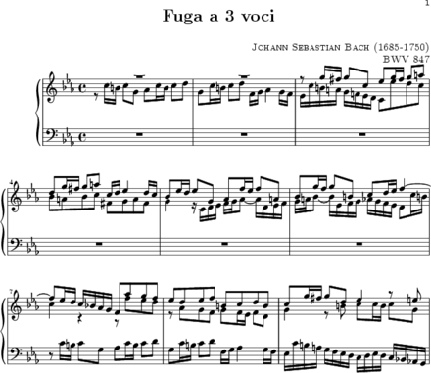
Známe diela
Jánove pašie
Omša h-mol
Vianočné oratórium
Veľkonočné oratórium
Hudobná obeť
Magnificat
Temperovaný klavír

Slide 4
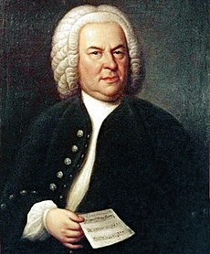
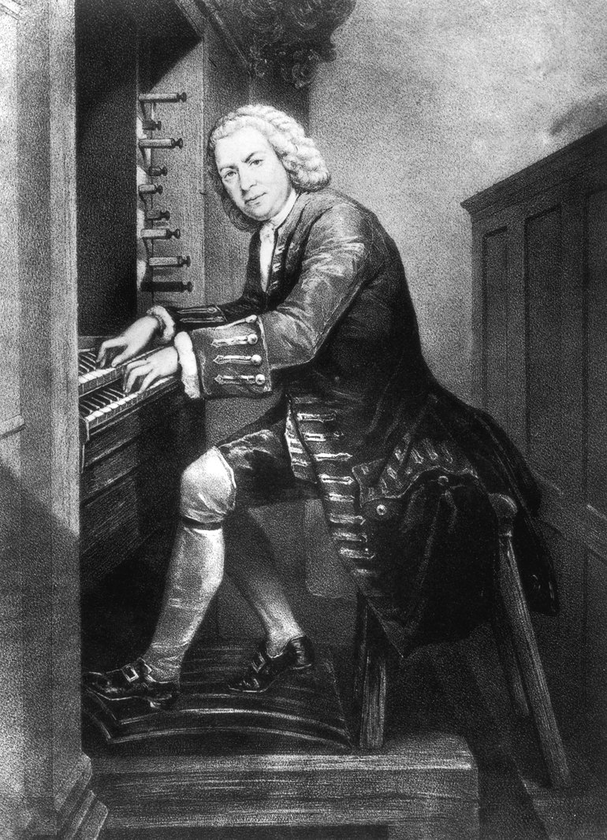
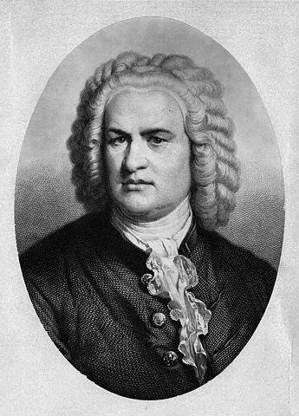
Fotky

Slide 5
Zdroje
https://sk.wikipedia.org/wiki/Johann_Sebastian_Bach
https://www.teraz.sk/magazin/hudba-skladatel-hudba-bach-vyrocie-narod/125989-clanok.html
https://www.osobnosti.sk/osobnost/johann-sebastian-bach-5775
https://www.last.fm/es/music/Johann+Sebastian+Bach/+images/eb012e3a8a444adba15c046b55a5a9dc

Slide 6
Ďakujem za pozornosť

